Slide 1



ΣΥΜΒΑΣΗ ΙΔΡΥΜΑΤΟΣ ERASMUS+
ΑΛΛΑΓΕΣ - ΣΗΜΑΝΤΙΚΑ ΣΗΜΕΙΑ
22 Οκτωβρίου 2015, Εθνικό Ίδρυμα Ερευνών
Βάσω Γιαννούλη
Συντονίστρια του τομέα της Ανώτατης Εκπαίδευσης

Slide 2
ΣΥΜΒΑΣΗ ΕΠΙΧΟΡΗΓΗΣΗΣ ΙΔΡΥΜΑΤΟΣ
16μηνης διάρκειας
Κινητικότητα φοιτητών και προσωπικού έως 30/09/ΧΧΧΧ
24μηνης διάρκειας
Κινητικότητα φοιτητών και προσωπικού έως 31/05/ΧΧΧΧ

Slide 3
ΠΡΟΣΟΧΗ
Η 24μηνη διάρκεια της Σύμβασης επιτρέπει μετακινήσεις έως 31/05/ΧΧΧΧ (εκάστου έτους) σε:
Φοιτητές για Πρακτική Άσκηση
Προσωπικό για Επιμόρφωση και Διδασκαλία
Δεν επιτρέπεται:
H μετακίνηση για Σπουδές μετά και το πέρας του εαρινού
εξαμήνου κάθε ακαδημαϊκού έτους

Slide 4
ΠΡΟΧΡΗΜΑΤΟΔΟΤΗΣΗ
ΕΝΔΙΑΜΕΣΗ ΕΚΘΕΣΗ
Το Ίδρυμα λαμβάνει προχρηματοδότηση 65% του ανώτατου ποσού της επιχορήγησης
Υποβολή Ενδιάμεσης Έκθεσης έως την 31^{η} Ιανουαρίου με περίοδο αναφοράς από την έναρξη εκτέλεσης του Σχεδίου έως και την 31^{η} Δεκεμβρίου
Αν προκύψει ότι έχει δαπανηθεί το 70% της προχρηματοδότησης
τότε η Εθνική Μονάδα Συντονισμού προχωρά στην καταβολή του 25% του ανώτατου ποσού της επιχορήγησης

Slide 5
ΣΥΜΠΛΗΡΩΜΑΤΙΚΗ ΧΡΗΜΑΤΟΔΟΤΗΣΗ
Το Ίδρυμα Ανώτατης Εκπαίδευσης μπορεί να αιτηθεί συμπληρωματικής χρηματοδότησης
Η Εθνική Μονάδα Συντονισμού εφόσον διαθέτει κονδύλια, προχωρά στην καταβολή συμπληρωματικής επιχορήγησης βάσει των πραγματικών δεδομένων του νέου αιτήματος
ΣΗΜΕΙΩΣΗ:
Η συμπληρωματική επιχορήγηση καταβάλλεται στα Ιδρύματα Ανώτατης Εκπαίδευσης μετά την ολοκλήρωση της 2^{ης} προχρηματοδότησης

Slide 6
ΤΕΛΙΚΗ ΕΚΘΕΣΗ
Εντός 45 ημερολογιακών ημερών πρέπει το Ίδρυμα να καταθέσει την Τελική Έκθεση στην Εθνική Μονάδα Συντονισμού αναφορικά με την εκτέλεση του Σχεδίου
Εντός 60 ημερολογιακών ημερών η Εθνική Μονάδα Συντονισμού καταβάλλει το υπόλοιπο της επιχορήγησης

Slide 7
ΤΡΑΠΕΖΙΚΟΙ ΛΟΓΑΡΙΑΣΜΟΙ
Προτείνεται το άνοιγμα ξεχωριστού λογαριασμού για το πρόγραμμα ERASMUS+
Προτείνεται η τήρηση ξεχωριστού κωδικού για κάθε ένα σχέδιο κινητικότητας
Όσον αφορά τους τόκους που προκύπτουν από το πρόγραμμα θα πρέπει να κεφαλαιοποιούνται και να διατίθενται για τους σκοπούς του προγράμματος

Slide 8
ΕΞΑΙΡΕΣΕΙΣ
Στα Ιδρύματα σε περίπτωση μη συμμόρφωσης με τις διαδικασίες και τις καταληκτικές ημερομηνίες που ορίζονται στην Σύμβαση
Στους φοιτητές σε περίπτωση πρόωρης διακοπής της περιόδου κινητικότητας για λόγους ανωτέρας βίας (εφόσον το διάστημα είναι μικρότερο από το προαπαιτούμενο)

Slide 9

ΚΙΝΗΤIΚΟΤΗΤΑ ΦΟΙΤΗΤΩΝ

Slide 10
ΦΟΙΤΗΤΕΣ ΓΙΑ ΠΡΑΚΤΙΚΗ / ΣΠΟΥΔΕΣ
ΠΡΙΝ ΤΗΝ ΕΝΑΡΞΗ ΤΗΣ ΠΕΡΙΟΔΟΥ ΚΙΝΗΤΙΚΟΤΗΤΑΣ
Υπογραφή σύμβασης μεταξύ Ιδρύματος Αποστολής και φοιτητή ( πρωτότυπες υπογραφές και μονογραφές σε κάθε σελίδα )
Υπογραφή της τριμερούς συμφωνίας μάθησης
Καταβολή του 80% της συνολικής επιχορήγησης πριν την έναρξη της περιόδου κινητικότητας

Slide 11
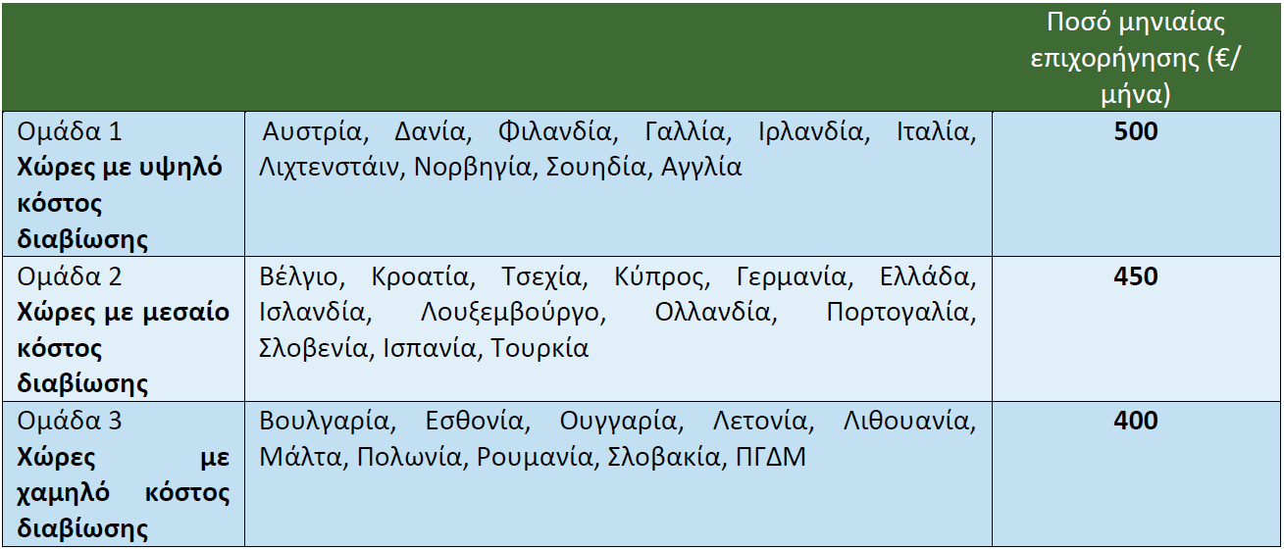
ΜΗΝΙΑΙΑ ΠΟΣΑ ΕΠΙΧΟΡΗΓΗΣΗΣ ΦΟΙΤΗΤΩΝ ΓΙΑ ΣΠΟΥΔΕΣ

Slide 12
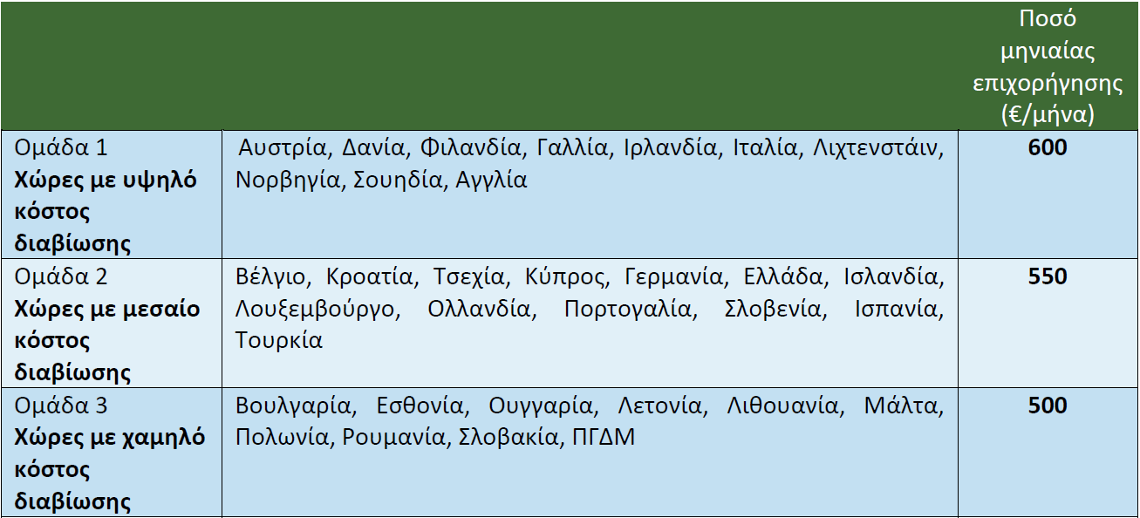
ΜΗΝΙΑΙΑ ΠΟΣΑ ΕΠΙΧΟΡΗΓΗΣΗΣ ΦΟΙΤΗΤΩΝ ΓΙΑ ΠΡΑΚΤΙΚΗ

Slide 13
ΚΟΙΝΩΝΙΚΑ ΕΥΠΑΘΕΙΣ ΟΜΑΔΕΣ
Φοιτητές που δεν έχουν συμπληρώσει το 25^{ο} έτος της ηλικίας τους θα λαμβάνεται υπόψη το:
Οικογενειακό και ατομικό εισόδημα αθροιστικά έως 9.000 ευρώ
Φοιτητές που έχουν συμπληρώσει το 25^{ο} έτος της ηλικίας τους θα λαμβάνεται υπόψη μόνο το:
Ατομικό εισόδημα του φοιτητή έως 9.000 ευρώ

Slide 14
ΠΟΛΥΤΕΚΝΟΙ
Φοιτητές που δεν έχουν συμπληρώσει το 25^{ο} έτος της ηλικίας τους θα λαμβάνεται υπόψη το:
Οικογενειακό και ατομικό εισόδημα αθροιστικά έως 22.000 ευρώ
Φοιτητές που έχουν συμπληρώσει το 25^{ο} έτος της ηλικίας τους θα λαμβάνεται μόνο υπόψη το:
Ατομικό εισόδημα έως 9.000 ευρώ

Slide 15
ΤΟΥΡΚΙΑ
Οι Φοιτητές για σπουδές ή πρακτική άσκηση έχουν την υποχρέωση πλήρους ασφαλιστικής κάλυψης.
Σπουδές: η μετάφραση στην Τουρκική γλώσσα θα γίνεται από το Ίδρυμα Υποδοχής
Πρακτική: η μετάφραση στην Τουρκική γλώσσα θα γίνεται από συμβολαιογράφο στην Τουρκία
Οι φοιτητές να επικοινωνούν με το Ίδρυμα ή τον Οργανισμό Υποδοχής για πληροφορίες σχετικά με VISA και άδεια παραμονής.

Slide 16

ΚΙΝΗΤIΚΟΤΗΤΑ ΠΡΟΣΩΠΙΚΟΥ

Slide 17
ΚΙΝΗΤΙΚΟΤΗΤΑ ΠΡΟΣΩΠΙΚΟΥ ΓΙΑ ΔΙΔΑΣΚΑΛΙΑ / ΕΠΙΜΟΡΦΩΣΗ
80% προχρηματοδότηση
20% κατά την επιστροφή του και αφού έχει υποβάλλει την Τελική Έκθεση Συμμετέχοντα στο Mobility Tool

Slide 18
ΚΙΝΗΤΙΚΟΤΗΤΑ ΠΡΟΣΩΠΙΚΟΥ ΓΙΑ ΔΙΔΑΣΚΑΛΙΑ / ΕΠΙΜΟΡΦΩΣΗ
Συνολική διάρκεια περιόδου κινητικότητας
2 διαδοχικές ημέρες έως 2 μήνες
Ελάχιστη διάρκεια διδασκαλίας
8 ώρες ανά εβδομάδα
Για τις επιπλέον ημέρες πέραν της μίας εβδομάδας υπολογίζεται αναλογία ωρών

Slide 19
ΔΑΠΑΝΕΣ ΤΑΞΙΔΙΟΥ
Διαδικτυακό εργαλείο υπολογισμού χιλιομετρικής απόστασης:
http://ec.europa.eu/programmes/erasmus-plus/tools/distance_en.htm

Slide 20
ΔΑΠΑΝΕΣ ΤΑΞΙΔΙΟΥ
Το ποσό της επιχορήγησης θα καταβάλλεται ως κατ’ αποκοπή ποσό και όχι βάσει πραγματικής δαπάνης
θα πρέπει να διατηρούνται οι κάρτες επιβίβασης / εισιτήρια όπου θα αναγράφεται ο τόπος αναχώρησης και ο τόπος μετάβασης

Slide 21
Σας
ευχαριστώ πολύ
για την
προσοχή σας
Βάσω Γιαννούλη, vgiannouli@iky.gr

